Slide 1

Урок – игра по теме «Десятичные дроби»

Slide 2
Цели: Проверить умение выполнять действия с десятичными дробями устно и письменно; проверить умение решать уравнения и задачи на десятичные дроби; развивать мышление, внимательность; воспитывать чувство дружественной атмосферы в классе и чувство сопереживания друг к другу; развивать интерес к математике.
Ход урока:
Организационный момент
Разминка
Кто быстрее
Кто точнее
Кто выше
Кто сильнее
Кто ловчее
Подведение итогов

Slide 3
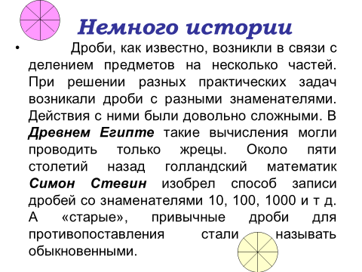

Slide 4
Разминка
0,2 · 53
- 7,2
: 2
+ 8,04
9,74
3,05 : 5
+ 2,9
· 10
- 28,8
6,3
9,74 – 5,4
: 0,2
+ 9,1
· 0,1
3,08

Slide 5
Кто быстрее
0,5 * 1,1
1,3 * 0,2
4,1 * 0,3
0,4 * 0,6
0,9 * 0,9

Slide 6
Кто точнее
3,8 - 2,736 : 0,76 + 0,04 · 0,45
2 команда
1)Деление
2)Сложение
3)Умножение
4)Вычитание
3 команда
1)Сложение
2)Деление
3)Умножение
4)Вычитание
1 команда
1)Вычитание
2)Деление
3)Умножение
4)Сложение

Slide 7
Кто выше
На пошив пальто ушло в 4 раза больше ткани, чем на юбку. Сколько метров ткани ушло на пошив пальто, если на юбку ушло на 2,55м ткани меньше, чем на пальто

Slide 8
Кто сильнее
3) (х – 6,12) : 23 = 4,7
4) (х + 1,7) · 4 = 15,2
5) 3,3 – 9х = 1,5

Slide 9
1
5
0,3
К
Т
О
Л
О
В
Ч
Е
Е
1,4
0,3
0,2
0,4
2
0,1
0,8
0,5

